Slide 1



Slide 2


Slide 3

Hình bên có:
4
...hình tròn
...hình chữ nhật
...hình tam giác
2
1

Slide 4


Slide 5
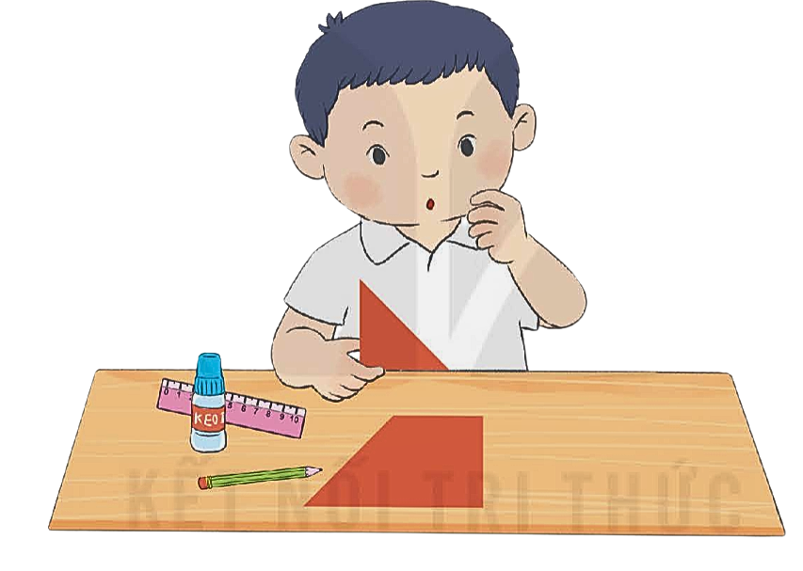
Bài 1: Bạn Việt cắt miếng bìa hình vuông thành bốn miếng bìa hình tam giác :
Em ghép 4 tấm bìa hình tam giác để có mỗi hình sau:

Slide 6



Slide 7





Bài 2: Tìm hai miếng bìa để ghép được hình tròn, hình vuông, hình tam giác:

Slide 8

Từ 2 hình tam giác sau, em hãy ghép để được các hình khác.

Slide 9

Em hãy tìm các đồ vật được ghép bởi các hình khác nhau trong lớp.

Slide 10


